Slide 1
ΣΑΚΧΑΡΩΔΗΣ ΔΙΑΒΗΤΗΣ ΚΑΙ ΔΙΑΤΡΟΦΗ ΣΤΗ ΤΡΙΤΗ ΗΛΙΚΙΑ
Συντελεστές:
Κατσαβούνη Ειρήνη (Νοσηλεύτρια ΤΕ - MSc)
Μεταξάκη Μαρία (Νοσηλεύτρια ΤΕ)
Σκέντζος Νικόλαος (Νοσηλευτής ΔΕ)

Slide 2
ΜΕΡΟΣ 1ο
ΣΑΚΧΑΡΩΔΗΣ ΔΙΑΒΗΤΗΣ

Slide 3
Τι είναι ο Σακχαρώδης διαβήτης;
Ο Σακχαρώδης διαβήτης είναι μια μεταβολική νόσος η οποία χαρακτηρίζεται από αύξηση της γλυκόζης στο αίμα και διαταραχή του μεταβολισμού της γλυκόζης.
Ο Σακχαρώδης διαβήτης ταξινομείται σε:
- Διαβήτη Τύπου l
- Διαβήτη Τύπου ll
- Διαβήτη Κύησης
Όλοι οι τύποι διαβήτη είναι σοβαρές παθολογικές καταστάσεις όπου τα επίπεδα σακχάρου στο αίμα κυμαίνονται χαμηλά(υπογλυκαιμία) ή υψηλά(υπεργλυκαιμία)

Slide 4

Υπογλυκαιμία
Η Υπογλυκαιμία είναι η πτώση του επιπέδου σακχάρου στο αίμα κάτω από τις φυσιολογικές τιμές <70mg/dl.
Συμπτώματα
Αδυναμία
Τρόμος – Αίσθημα παλμών
Σύγχυση
Ζάλη
Ναυτία
Πονοκέφαλος
Δυσκολία στην ομιλία
Διαταραχές όρασης
Παροδική Ημιπληγία
Σπασμοί - Κώμα
Παρεμβάσεις
Μετά την επιβεβαίωση της υπογλυκαιμίας η αντιμετώπιση πρέπει να γίνεται άμεσα με την λήψη χυμού η ζελέ γλυκόζης ή 4-5 σκληρές καραμέλες.
Η λήψη έτοιμων σνακ όπως η σοκολάτα ,τα μπισκότα η τα κρουασάν λόγω μεγάλης περιεκτικότητας σε λίπος είναι ακατάλληλα για την αντιμετώπιση.

Slide 5
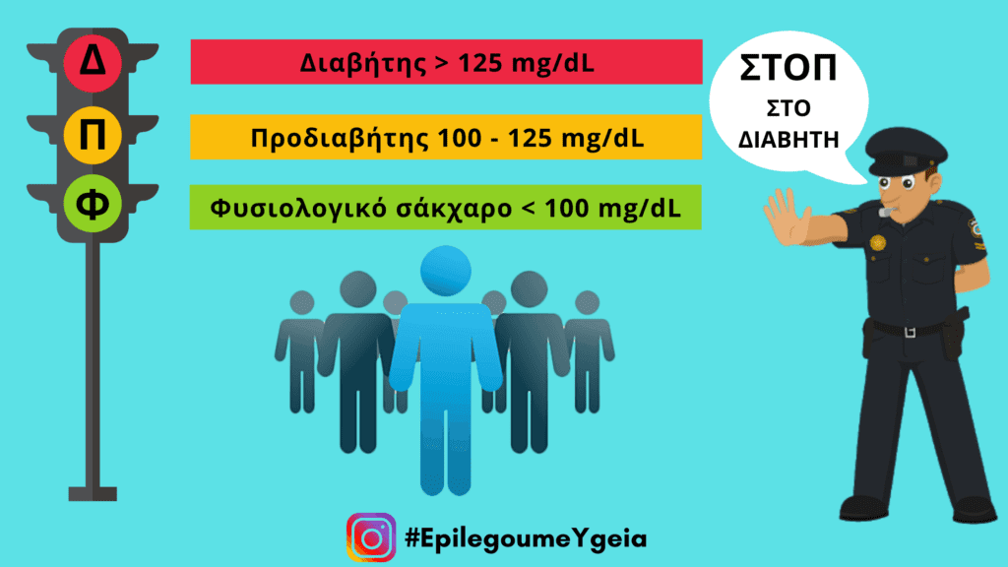
ΔΙΑΒΑΘΜΙΣΗ ΣΑΚΧΑΡΟΥ

Slide 6
Προδιαβήτης
Προδιαβήτης ορίζεται η κατάσταση την οποία τα επίπεδα γλυκόζης στο αίμα είναι πάνω από τα φυσιολογικά αλλά δεν πληρούν τα κριτήρια για να τεθεί η διάγνωση του σακχαρώδη διαβήτη.
Στην διάγνωση του προδιαβήτη ο ιατρός συστήνει υγιεινή διατροφή, σωματική δραστηριότητα και σε ορισμένες περιπτώσεις φαρμακευτική αγωγή για να μειωθούν οι πιθανότητες εμφάνισης διαβήτη τύπου II.

Slide 7
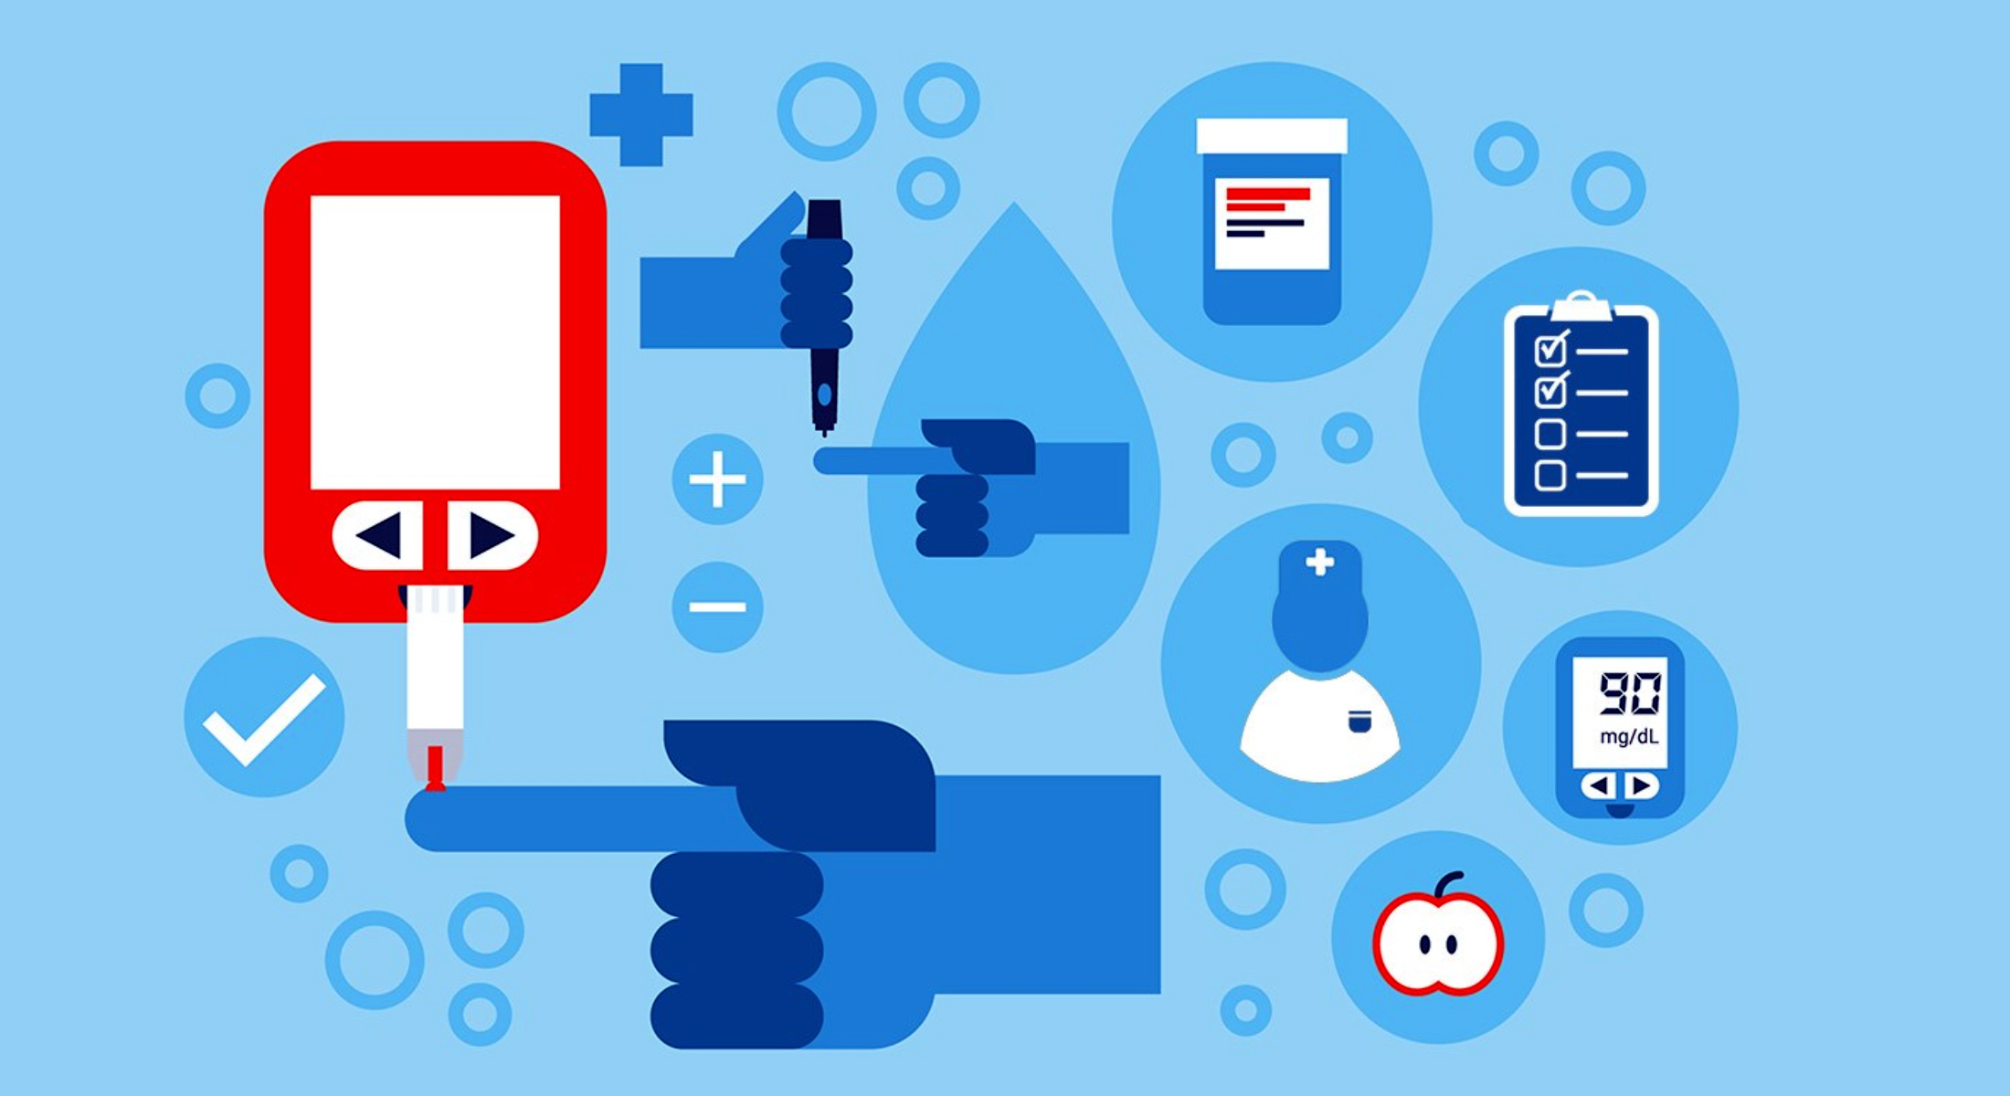
Διαβήτης Τύπου II

Slide 8
Διαβήτης Τύπου II
Είναι μία χρόνια νόσος που εμφανίζεται όταν το πάγκρεας δεν παράγει την απαιτούμενη ποσότητα ινσουλίνης ή ο ίδιος ο οργανισμός δε μπορεί να χρησιμοποιήσει αποτελεσματικά την ινσουλίνη, με αποτέλεσμα την αύξηση των επιπέδων γλυκόζης στο αίμα.
Συχνά συνυπάρχουν και άλλες ασθένειες, όπως υπέρταση, καρδιακή νόσος ή δισλιπιδαιμία.
Ο διαβήτης τύπου ΙΙ συνήθως εμφανίζεται μετά το 40^{ο} έτος.
Η Διάγνωση του διαβήτη προκύπτει από:
-το τέστ σακχάρου αίματος νηστείας
-τη μέτρηση της γλυκοζυλιωμένης (ΗbA1C)
-καμπύλη σακχάρου

Slide 9
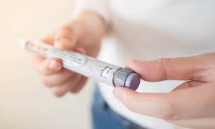
Τι είναι η Ινσουλίνη;
Ινσουλίνη είναι μια ορμόνη που παράγεται από το
πάγκρεας και συγκεκριμένα από τα β-κύτταρα
(νησίδια του Λάνγκερχανς)
Παίζει σημαντικό ρόλο στον μεταβολισμό των υδατανθράκων, πρωτεϊνών ,των λιπών και στον έλεγχο της γλυκόζης στο αίμα.
Η ινσουλίνη δρα σε όλους τους ιστούς του σώματος ιδιαίτερα στο ήπαρ, στους μυς και στο λιπώδη ιστό με σκοπό να παίρνουν τα κύτταρα μας την απαραίτητη ενέργεια.

Slide 10
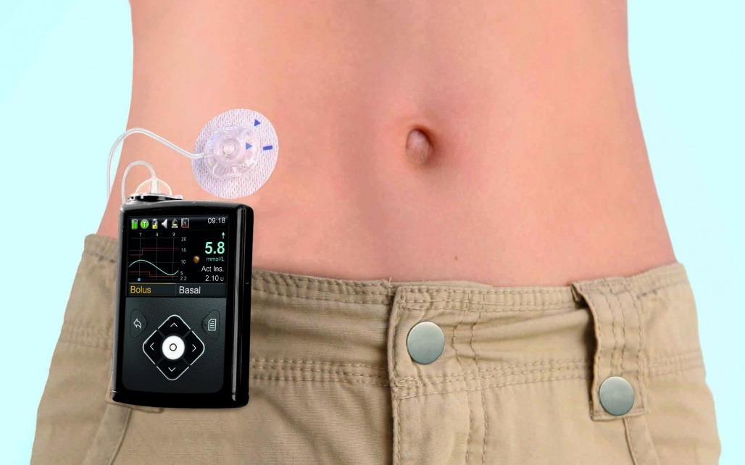
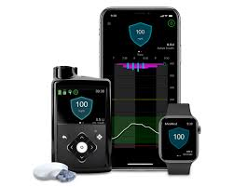
Αντλίες χορήγησης Ινσουλίνης

Slide 11
Συμπτώματα ΣΔ II
Αργή επούλωση στις τομές/πληγές και μώλωπες
Αιμωδίες (μουδιάσματα) στα χέρια ή στα πόδια
Πολυδιψία
Κόπωση και αδυναμία
Θολή όραση
Ταχυκαρδία
Ξηρότητα και κνησμός στο δέρμα
Μυκητιάσεις, κυρίως στα γεννητικά όργανα ή στα νύχια
Συχνές λοιμώξεις σε δέρμα και ουροδόχο κύστη
Τα συμπτώματα δεν είναι τόσο έντονα, με αποτέλεσμα να καθυστερεί η διάγνωση.

Slide 12
Παράγοντες κινδύνου
Ηλικία >45 ετών
Αυξημένο σωματικό βάρος/κακή διατροφή
Αναπνευστικά προβλήματα (Αποφρακτική άπνοια ύπνου)
Περιφέρεια μέσης (αποθήκευση λίπους ιδιαίτερα στη κοιλιά είναι ενδεικτική αυξημένου κινδύνου)
Έλλειψη σωματικής άσκησης
Προδιαβήτης
Στρές(αυξημένα επίπεδα ορμονών όπως η ανδρεναλίνη και η κορτιζόλη προάγουν την αντίσταση στην ινσουλίνη)

Slide 13
Παράγοντες κινδύνου
Αλκοόλ
Κάπνισμα
Οικογενειακό ιστορικό σε συγγενείς α’ βαθμού
Φυλή/Εθνικότητα
Μεταβολικό σύνδρομο(Υπερινσουλιναιμία-Υπέρταση-
Κεντρική παχυσαρκία-Δυσλιπιδαιμία)
Ιστορικό διαβήτη κύησης η γέννηση παιδιού με αυξημένο βάρος (>4κιλά)
Σύνδρομο πολυκυστικών ωοθηκών
Σύνδρομο Ευπάθειας

Slide 14
Σύνδρομο ευπάθειας
Ενδεικτικός ορισμός (σύμφωνα με Fried et al., 2001)
Το σύνδρομο ευπάθειας (frailty syndrome) αποτελεί μια κλινική κατάσταση αυξημένης ευαισθησίας του οργανισμού σε εξωτερικούς στρεσογόνους παράγοντες, εξαιτίας της μείωσης των φυσιολογικών αποθεμάτων και της λειτουργικής ικανότητας.
Χαρακτηρίζεται από:
μυϊκή αδυναμία
κόπωση
χαμηλή φυσική δραστηριότητα
ακούσια απώλεια βάρους
μειωμένη ταχύτητα βάδισης.
Ο ορισμός του συνδρόμου ευπάθειας προέρχεται από έγκυρες επιστημονικές πηγές και έχει υιοθετηθεί από διεθνείς οργανισμούς όπως η European Society for Clinical Nutrition and Metabolism (ESPEN), το National Institute on Aging (NIA) και το British Geriatrics Society.

Slide 15
Το Σύνδρομο Ευπάθειας ως προδιαθεσικός παράγοντας για τον Σακχαρώδη Διαβήτη
Η ευπάθεια συνδέεται στενά με τον σακχαρώδη διαβήτη τύπου 2, ειδικά στους ηλικιωμένους:
Φλεγμονή: Η χρόνια χαμηλού βαθμού φλεγμονή που παρατηρείται στο σύνδρομο ευπάθειας αυξάνει την ινσουλινοαντίσταση.
Σαρκοπενία (απώλεια μυϊκής μάζας): Μειώνει τη χρήση της γλυκόζης από τους μυς, επιβαρύνοντας τον γλυκαιμικό έλεγχο.
Καθιστικός τρόπος ζωής: Η μειωμένη φυσική δραστηριότητα προάγει την παχυσαρκία και τη μεταβολική δυσλειτουργία, ενισχύοντας την πιθανότητα εμφάνισης διαβήτη.
Διατροφική ανεπάρκεια: Συχνά συνυπάρχει με φτωχή διατροφή, που μπορεί να οδηγήσει σε έλλειψη μικροθρεπτικών συστατικών σημαντικών για τον μεταβολισμό της γλυκόζης.

Slide 16
Το Σύνδρομο Ευπάθειας ως προδιαθεσικός παράγοντας για τον Σακχαρώδη Διαβήτη
Το σύνδρομο ευπάθειας και ο σακχαρώδης διαβήτης τύπου 2 (ΣΔ2) έχουν στενή αλληλεπίδραση, ιδιαίτερα στους ηλικιωμένους. Το ένα μπορεί να επιδεινώσει το άλλο, δημιουργώντας έναν φαύλο κύκλο που επηρεάζει αρνητικά την ποιότητα ζωής και την πρόγνωση των ασθενών.
Το σύνδρομο ευπάθειας δεν αποτελεί μόνο αποτέλεσμα του διαβήτη, αλλά και παράγοντα κινδύνου για την εμφάνισή του. Η έγκαιρη αναγνώριση και παρέμβαση σε άτομα με ευπάθεια μπορεί να συμβάλει στην πρόληψη ή καθυστέρηση της εμφάνισης σακχαρώδους διαβήτη.

Slide 17
Διαχείριση – Αντιμετώπιση του Σακχαρώδη Διαβήτη
Μείωση σωματικού βάρους
Ισορροπημένη διατροφή
Συχνή μέτρηση του σακχάρου αίματος
Άθληση
Διακοπή αλκοόλ
Ελάττωση η και διακοπή του καπνίσματος
Αντί-υπεργλυκαιμικά φάρμακα τα οποία αντιμετωπίζουν την σταδιακή επιδείνωση της λειτουργίας του παγκρέατος επομένως και της νόσου.
Μεταβολική χειρουργική

Slide 18
Επιπλοκές διαβήτη
Υπέρταση: Λόγω της αντίστασης της ινσουλίνης, οι αρτηρίες στενεύουν και αυξάνεται η αρτηριακή πίεση.
Καρδιαγγειακά προβλήματα: Όταν για μεγάλο χρονικό διάστημα έχουμε υψηλά επίπεδα γλυκόζης στο αίμα αυξάνονται οι πιθανότητες εμφάνισης αθηρωματικής πλάκας.
Προβλήματα στα ούλα: Ο διαβήτης είναι υπεύθυνος για περιοδοντικές παθήσεις.
Στυτική δυσλειτουργία: Η χαμηλή τεστοστερόνη με συνδυασμό την παχυσαρκία μπορούν να επηρεάσουν την σεξουαλικότητα του ασθενή.
Αμφιβληστροειδοπάθεια: Τα ευαίσθητα αιμοφόρα αγγεία του οφθαλμού επηρεάζονται από το αυξημένο σάκχαρο ακόμη και 7 χρόνια πριν την εμφάνιση της νόσου.

Slide 19
Επιπλοκές διαβήτη
Λοιμώξεις: Οι διαβητικοί έχουν μεγάλο κίνδυνο εμφάνισης δερματικών προβλημάτων από βακτήρια η μύκητες αλλά και συχνές ουρολοιμώξεις.
Νεφρική Ανεπάρκεια: Η γλυκόζη επηρεάζει τα νεφρώνια τα οποία φιλτράρουν τα ούρα στα νεφρά με αποτέλεσμα τη διαρροή των πρωτεινών στα ούρα.
Νευροπάθεια: Κοινή επιπλοκή του διαβήτη η οποία προκαλεί πόνο και αδυναμία των νεύρων, ιδιαίτερα στα νεύρα του γαστρεντερικού συστήματος.
Διαβητικό πόδι: Οι υψηλές τιμές σακχάρου μπορεί να οδηγήσουν σε δερματικά προβλήματα του ποδιού συγκεκριμένα σε έλκη και μολύνσεις. Το διαβητικό πόδι εάν δεν αντιμετωπισθεί έγκαιρα και έγκυρα υπάρχει το ενδεχόμενο του ακρωτηριασμού.
Διαβητική κετοξέωση: Σοβαρή επιπλοκή του διαβήτη που χρήζει άμεση αντιμετώπιση του ασθενή στο νοσοκομείο.

Slide 20
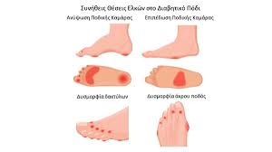
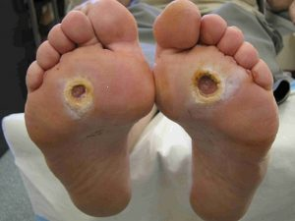
ΔΙΑΒΗΤΙΚΟ ΠΟΔΙ

Slide 21
Διαβητικό πόδι
Το διαβητικό πόδι προκαλείται από διαβητική νευροπάθεια και περιφερική αρτηριοπάθεια, είναι αλλοιώσεις του δέρματος συγκεκριμένα από την περιοχή του αστραγάλου έως και τα δάχτυλα.
Ο ασθενής είναι σημαντικό να αναγνωρίσει τα πρώτα δερματικά σημάδια και να αναζητήσει ιατρική συμβουλή.
Τα πιο συνήθη συμπτώματα είναι:
Ξηροδερμία
Πρησμένο πόδι
Φουσκάλες η κάλοι
Τριχόπτωση στην συγκεκριμένη περιοχή
Λείο και ερυθρό δέρμα
Μελανιασμένο η αποχρωματισμένο πόδι
Έλκη
Πόνος κατά το βάδισμα
Μούδιασμα στα δάχτυλα

Slide 22
Αντιμετώπιση
Εκτίμηση του έλκους από διαβητολόγο η αγγειοχειρούργο
Συχνή περιποίηση της πληγής
Αποφόρτιση του σημείου του έλκους με ειδικά υποδήματα και πάτους
Συχνή ενυδάτωση του δέρματος με κρέμες ειδικές για το διαβητικό πόδι.
Σε κάποιες περιπτώσεις απαιτείται μακροχρόνια θεραπεία με αντιβιοτικά ή να απαιτηθεί χειρουργική αντιμετώπιση(ακρωτηριασμός)
Η πρόληψη για το διαβητικό πόδι είναι εξίσου σημαντική η οποία περιλαμβάνει:
Περιποίηση φυσικής κατάστασης του δέρματος
Άνετα μαλακά παπούτσια
Συχνή επίσκεψη σε ποδολόγο για φροντίδα νυχιών και υπερκερατώσεων
Καθημερινός έλεγχος του ποδιού

Slide 23
Στατιστικά
Στην Ελλάδα το
10%-12% του πληθυσμού πάσχει από διαβήτη και το 3%-4% δεν γνωρίζει ότι πάσχει από τη νόσο
4,2 εκατ. Θάνατοι σημειώθηκαν το 2019 παγκοσμίως λόγω του διαβήτη, σύμφωνα με στοιχεία της IDF*
*IDF( International Diabetes Federation

Slide 24
Πρόληψη
Τακτικός Εργαστηριακός Έλεγχος
Έλεγχος σωματικού βάρους – Ισορροπημένη διατροφή
Σωματική δραστηριότητα
Έγκαιρη διάγνωση του Συνδρόμου Ευπάθειας

Slide 25

Θέσεις Χορήγησης ινσουλίνης

Slide 26

ΜΕΡΟΣ 2ο
ΔΙΑΤΡΟΦΗ

Slide 27
ΣΑΚΧΑΡΩΔΗΣ ΔΙΑΒΗΤΗΣ ΚΑΙ ΔΙΑΤΡΟΦΗ ΣΤΗΝ ΤΡΙΤΗ ΗΛΙΚΙΑ
Η διατροφή παίζει καθοριστικό ρόλο στη ρύθμιση του σακχάρου στο αίμα, ιδιαίτερα στα άτομα με σακχαρώδη διαβήτη.
Η σωστή επιλογή τροφών και
η ισορροπημένη κατανομή των γευμάτων
εξασφαλίζει
καλύτερο γλυκαιμικό έλεγχο και πρόληψη επιπλοκών.

Slide 28
ΠΡΩΤΟΚΟΛΛΟ ESPEN (European Society for Clinical Nutrition and Metabolism)
Πρόκειται για ένα σύνολο κατευθυντήριων οδηγιών που έχει εκδοθεί από την Ευρωπαϊκή Εταιρεία Κλινικής Διατροφής και Μεταβολισμού.
Σκοπός του είναι να καθοδηγήσει τους επαγγελματίες υγείας στην ασφαλή και αποτελεσματική διατροφική υποστήριξη ασθενών σε νοσοκομειακά και εξωνοσοκομειακά περιβάλλοντα
Notes:
Η ESPEN (European Society for Clinical Nutrition and Metabolism) ιδρύθηκε το 1980 με σκοπό την προαγωγή της επιστήμης της κλινικής διατροφής και του μεταβολισμού στην Ευρώπη αλλά και διεθνώς. Δημιουργήθηκε ως απάντηση στην αυξανόμενη ανάγκη για ενιαίες επιστημονικές κατευθυντήριες γραμμές και εκπαίδευση στον τομέα της διατροφικής υποστήριξης των ασθενών.
Από την ίδρυσή της, η ESPEN αναπτύσσει:
Κατευθυντήριες οδηγίες (guidelines) για την κλινική πρακτική
Εκπαιδευτικά προγράμματα και συνέδρια
Έρευνες και δημοσιεύσεις στο περιοδικό Clinical Nutrition
Η ESPEN σήμερα αποτελεί έναν από τους σημαντικότερους επιστημονικούς φορείς παγκοσμίως στον τομέα της ιατρικής διατροφής, με συνεργασίες με τον Παγκόσμιο Οργανισμό Υγείας (WHO), την Ευρωπαϊκή Ένωση και εθνικές επιστημονικές εταιρείες.

Slide 29
ΠΡΩΤΟΚΟΛΛΟ ESPEN (European Society for Clinical Nutrition and Metabolism)
Περιλαμβάνει:
Διαγνωστικά κριτήρια για τον υποσιτισμό
Συστάσεις για διατροφική υποστήριξη σε διάφορες παθολογίες (π.χ. διαβήτη, νεοπλασίες, ΧΑΠ, ηπατικές και νεφρικές παθήσεις)
Κατευθύνσεις για εντερική και παρεντερική διατροφή
Οδηγίες για ειδικές πληθυσμιακές ομάδες (ηλικιωμένοι, ΜΕΘ, μετεγχειρητικοί ασθενείς)
Εκτίμηση ενεργειακών και πρωτεϊνικών αναγκών

Slide 30
ΠΡΩΤΟΚΟΛΛΟ ESPEN για Σακχαρώδη Διαβήτη (2020)
Στόχος:
Να υποστηριχθεί η ρύθμιση της γλυκόζης, να προληφθούν επιπλοκές και να διατηρηθεί/βελτιωθεί η θρεπτική κατάσταση του ασθενούς.

Slide 31
ΠΡΩΤΟΚΟΛΛΟ ESPEN για Σακχαρώδη Διαβήτη (2020)
Αξιολόγηση Ασθενών
Όλοι οι διαβητικοί ασθενείς πρέπει να υποβάλλονται σε αξιολόγηση του θρεπτικού κινδύνου (π.χ. NRS-2002, MUST).
Έλεγχος BMI, απώλειας βάρους, τροφικής πρόσληψης, και εργαστηριακών δεικτών (π.χ. λευκωματίνης, CRP).

Slide 32
ΠΡΩΤΟΚΟΛΛΟ ESPEN για Σακχαρώδη Διαβήτη (2020)
Βασικές διατροφικές συστάσεις:
1. Ενεργειακές ανάγκες
25–30 kcal/kg ιδανικού σωματικού βάρους/ημέρα
2. Πρωτεΐνη
0,8–1,0 g/kg σωματικού βάρους/ημέρα για σταθερούς ασθενείς.
Μέχρι 1,2–1,5 g/kg/ημέρα σε περιπτώσεις νοσηλείας ή καταβολισμού.
3. Υδατάνθρακες
Επιλέγονται χαμηλού γλυκαιμικού δείκτη (π.χ. όσπρια, δημητριακά ολικής, λαχανικά).
Περιορίζονται τα επεξεργασμένα σάκχαρα και τα αναψυκτικά.
Σύσταση για κατανομή υδατανθράκων σε όλα τα γεύματα της ημέρας.

Slide 33
ΠΡΩΤΟΚΟΛΛΟ ESPEN για Σακχαρώδη Διαβήτη (2020)
Βασικές διατροφικές συστάσεις:
4. Λίπη
Μείωση κορεσμένων λιπαρών και τρανς.
Ενίσχυση των μονοακόρεστων (ελαιόλαδο) και ω-3 λιπαρών οξέων.
5. Ίνες (φυτικές ίνες)
≥25 g/ημέρα. Βοηθούν στη ρύθμιση της γλυκόζης και της χοληστερόλης.

Slide 34
ΠΡΩΤΟΚΟΛΛΟ ESPEN για Σακχαρώδη Διαβήτη (2020)
Συμπληρωματικές διατροφικές συστάσεις:
Σε περιπτώσεις όπου δεν επαρκεί η από του στόματος διατροφή, χρησιμοποιούνται ειδικά σκευάσματα για διαβητικούς (με χαμηλό γλυκαιμικό φορτίο και εμπλουτισμένα σε φυτικές ίνες και πρωτεΐνες).
Εντερική ή παρεντερική διατροφή όταν είναι απαραίτητο (π.χ. σε ΜΕΘ, βαριά νοσούντες).

Slide 35
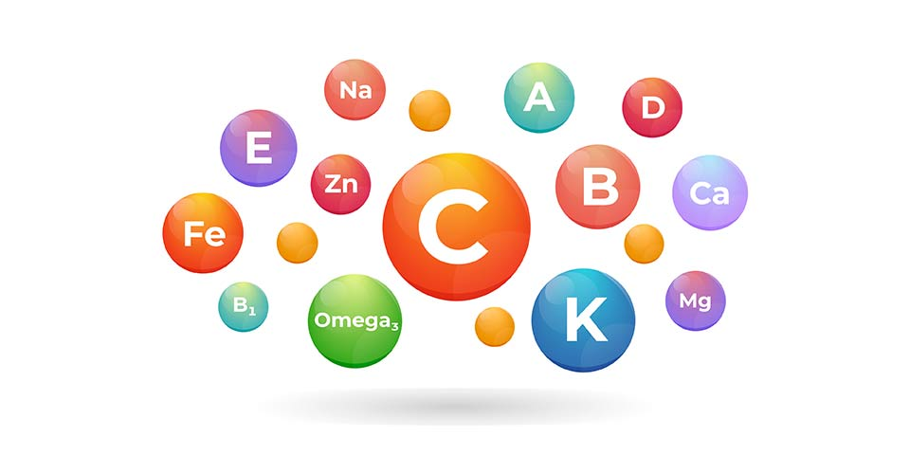
ΘΡΕΠΤΙΚΑ ΣΥΣΤΑΤΙΚΑ
Τα θρεπτικά συστατικά είναι οι ουσίες που προσλαμβάνει ο οργανισμός μέσω της τροφής και είναι απαραίτητες για την ανάπτυξη, τη λειτουργία και τη διατήρηση της υγείας.
Χωρίζονται σε μακροθρεπτικά και μικροθρεπτικά συστατικά.

Slide 36
Μακροθρεπτικά συστατικά (παρέχουν ενέργεια)
1️⃣ Υδατάνθρακες 🍞🍚
Κύρια πηγή ενέργειας του οργανισμού.
Βρίσκονται σε ψωμί, ρύζι, ζυμαρικά, φρούτα, λαχανικά, όσπρια.
Χωρίζονται σε απλούς (ζάχαρη, μέλι) και σύνθετους (δημητριακά ολικής άλεσης, όσπρια).
2️⃣ Πρωτεΐνες 🥩🥚
Απαραίτητες για τη δομή των μυών, των οργάνων και των ενζύμων.
Βρίσκονται σε κρέας, ψάρι, αυγά, γαλακτοκομικά, όσπρια, ξηρούς καρπούς.
3️⃣ Λίπη 🥑🥜
Παρέχουν ενέργεια, απορρόφηση βιταμινών και προστατεύουν τα όργανα.
Χωρίζονται σε καλά λίπη (ελαιόλαδο, ξηροί καρποί, αβοκάντο) και κακά λίπη (trans λιπαρά, κορεσμένα λιπαρά από τηγανητά & επεξεργασμένα τρόφιμα).
4️⃣ Νερό 💧
Βασικό για όλες τις λειτουργίες του οργανισμού (μεταφορά θρεπτικών ουσιών, ρύθμιση θερμοκρασίας, αποβολή τοξινών).

Slide 37
Μικροθρεπτικά συστατικά (δεν παρέχουν ενέργεια αλλά είναι απαραίτητα για τον οργανισμό)
✅ Βιταμίνες 🍊🥦
Βιταμίνη Α (καρότα, γλυκοπατάτες) → όραση, ανοσοποιητικό.
Βιταμίνες του συμπλέγματος Β (κρέας, αυγά, δημητριακά) → ενέργεια, νευρικό σύστημα.
Βιταμίνη C (πορτοκάλια, ακτινίδια) → αντιοξειδωτική δράση, ενίσχυση ανοσίας.
Βιταμίνη D (ήλιος, λιπαρά ψάρια) → υγεία οστών.
Βιταμίνη Ε (ξηροί καρποί, ελαιόλαδο) → προστασία κυττάρων.
Βιταμίνη Κ (σπανάκι, μπρόκολο) → πήξη αίματος.

Slide 38
Μικροθρεπτικά συστατικά (δεν παρέχουν ενέργεια αλλά είναι απαραίτητα για τον οργανισμό)
✅ Μέταλλα & Ιχνοστοιχεία 🥩🥬
Ασβέστιο (γάλα, τυρί) → υγεία οστών.
Σίδηρος (κόκκινο κρέας, φακές) → μεταφορά οξυγόνου στο αίμα.
Μαγνήσιο (ξηροί καρποί, μπανάνα) → λειτουργία μυών και νεύρων.
Κάλιο (μπανάνα, πατάτες) → ρύθμιση πίεσης.
Ψευδάργυρος (κοτόπουλο, ξηροί καρποί) → ενίσχυση ανοσοποιητικού.
Η ισορροπημένη διατροφή περιλαμβάνει όλα τα απαραίτητα μακρο και μικροθρεπτικά συστατικά για τη σωστή λειτουργία του οργανισμού.
Η ποικιλία στη διατροφή είναι το κλειδί για καλή υγεία! 😊

Slide 39

Ο Γλυκαιμικός δείκτης (GI)
Είναι μια αριθμητική κλίμακα (0-100) που δείχνει πόσο γρήγορα μια τροφή που περιέχει υδατάνθρακες αυξάνει το επίπεδο σακχάρου (γλυκόζης) στο αίμα.
📌 Κατηγορίες του Γλυκαιμικού Δείκτη:
✔ Χαμηλός GI (≤55) → Προκαλεί αργή και σταθερή αύξηση του σακχάρου
✔ Μέτριος GI (56-69) → Μέτρια αύξηση του σακχάρου
✔ Υψηλός GI (≥70) → Προκαλεί γρήγορη αύξηση του σακχάρου

Slide 40
ΜΕ ΠΟΙΟ ΤΡΟΠΟ Η ΔΙΑΤΡΟΦΗ ΡΥΘΜΙΖΕΙ ΤΟ ΣΑΚΧΑΡΟ
Με τον έλεγχο των υδατανθράκων
  Οι υδατάνθρακες επηρεάζουν άμεσα τα επίπεδα γλυκόζης στο αίμα.
  Η κατανάλωση σύνθετων υδατανθράκων (π.χ. προϊόντα ολικής άλεσης, όσπρια) συμβάλλει στη σταδιακή απορρόφηση της γλυκόζης, αποτρέποντας τις απότομες αυξήσεις του σακχάρου.
  Με τη σταθεροποίηση των επιπέδων σακχάρου
  Οι τροφές με χαμηλό γλυκαιμικό δείκτη (π.χ. λαχανικά, ξηροί καρποί, όσπρια) βοηθούν στη σταθεροποίηση των επιπέδων σακχάρου.
Με την αυξημένη πρόσληψη φυτικών ινών
  Οι φυτικές ίνες επιβραδύνουν την πέψη και την απορρόφηση της γλυκόζης, συμβάλλοντας στη σταθερότητα του σακχάρου.
  Βρίσκονται σε τρόφιμα όπως φρούτα, λαχανικά, δημητριακά ολικής άλεσης και όσπρια.

Slide 41
ΜΕ ΠΟΙΟ ΤΡΟΠΟ Η ΔΙΑΤΡΟΦΗ ΡΥΘΜΙΖΕΙ ΤΟ ΣΑΚΧΑΡΟ
Με τον έλεγχο της πρόσληψης λιπαρών
  Τα καλά λιπαρά (ελαιόλαδο, ξηροί καρποί, ψάρια) βοηθούν στη μείωση της φλεγμονής και στη διατήρηση της καρδιαγγειακής υγείας.
  Τα κορεσμένα και trans λιπαρά (τηγανητά, επεξεργασμένα τρόφιμα) πρέπει να αποφεύγονται καθώς αυξάνουν τον κίνδυνο καρδιαγγειακών παθήσεων.
Με την σωστή κατανομή γευμάτων
  Η κατανάλωση μικρών και συχνών γευμάτων βοηθά στην αποφυγή μεγάλων διακυμάνσεων στα επίπεδα σακχάρου.
  Η αποφυγή υπερφαγίας και η σταθερή πρόσληψη θερμίδων βελτιώνουν τη ρύθμιση του μεταβολισμού.

Slide 42
ΜΕ ΠΟΙΟ ΤΡΟΠΟ Η ΔΙΑΤΡΟΦΗ ΡΥΘΜΙΖΕΙ ΤΟ ΣΑΚΧΑΡΟ
Με την επαρκή ενυδάτωση
  Η κατανάλωση αρκετού νερού βοηθά στη σωστή λειτουργία του οργανισμού και στη ρύθμιση του σακχάρου.
  Τα ζαχαρούχα ποτά πρέπει να αποφεύγονται καθώς προκαλούν απότομες αυξήσεις της γλυκόζης.
  Μια ισορροπημένη διατροφή, πλούσια σε φυτικές ίνες, χαμηλού γλυκαιμικού δείκτη τροφές και καλά λιπαρά, μπορεί να συμβάλει σημαντικά στη σταθεροποίηση του σακχάρου στο αίμα και στη μείωση του κινδύνου επιπλοκών του διαβήτη.

Slide 43
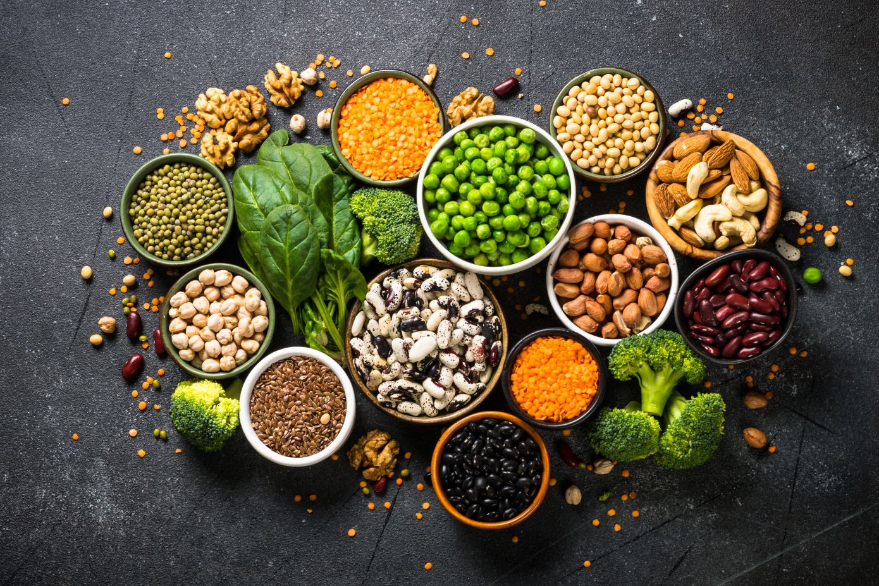
Ωφέλιμες Τροφές για Διαβητικούς Τρίτης Ηλικίας
Αυτές οι τροφές βοηθούν στη σταθεροποίηση του σακχάρου και προάγουν τη γενική υγεία.
Υδατάνθρακες χαμηλού γλυκαιμικού δείκτη (GI):
Προϊόντα ολικής άλεσης (ψωμί, ζυμαρικά, καστανό ρύζι, κινόα)
Όσπρια (φακές, ρεβίθια, φασόλια)
Λαχανικά (μπρόκολο, σπανάκι, πιπεριές, καρότα)
Φρούτα με χαμηλό GI (μήλα, αχλάδια, μούρα, ακτινίδιο)

Slide 44
Ωφέλιμες Τροφές για Διαβητικούς Τρίτης Ηλικίας
Πρωτεΐνες υψηλής βιολογικής αξίας:
Ψάρια πλούσια σε ωμέγα-3 (σολομός, σαρδέλες, σκουμπρί)
Άπαχα κρέατα (κοτόπουλο, γαλοπούλα)
Αυγά
Γιαούρτι και τυρί χαμηλών λιπαρών
Υγιεινά λιπαρά:
Ελαιόλαδο
Αβοκάντο
Ξηροί καρποί (αμύγδαλα, καρύδια)

Slide 45
Ωφέλιμες Τροφές για Διαβητικούς Τρίτης Ηλικίας
Κανέλα (μπορεί να βοηθήσει στη ρύθμιση του σακχάρου)
Τζίντζερ και κουρκουμάς (αντιφλεγμονώδη δράση)
Νερό και αφεψήματα χωρίς ζάχαρη (πράσινο τσάι, χαμομήλι)

Slide 46
Φυτικές ίνες
Οι φυτικές ίνες είναι μη πέψιμοι υδατάνθρακες που βρίσκονται σε φυτικές τροφές και παίζουν σημαντικό ρόλο στην υγεία του πεπτικού συστήματος.
Τύποι φυτικών ινών: δύο βασικές κατηγορίες:
Πηγές: Βρώμη, Όσπρια (φακές, ρεβίθια),φρούτα (μήλα, πορτοκάλια, αχλάδια), λαχανικά (καρότα, μπρόκολο), λιναρόσπορος.
ΔΙΑΛΥΤΕΣ
Διαλύονται στο νερό και σχηματίζουν ένα είδος γέλης στο έντερο
Βοηθούν στη ρύθμιση του σακχάρου και στη μείωση της χοληστερόλης.

Slide 47
Φυτικές ίνες
ΑΔΙΑΛΥΤΕΣ
Δεν διαλύονται στο νερό και βοηθούν
στην καλή λειτουργία του εντέρου
στην πρόληψη της δυσκοιλιότητας
Πηγές: Δημητριακά ολικής άλεσης (ψωμί, καστανό ρύζι), ξηροί καρποί και σπόροι, φλούδες φρούτων,φύλλα πράσινων λαχανικών (σπανάκι, μαρούλι, μπρόκολο),καρότα.

Slide 48
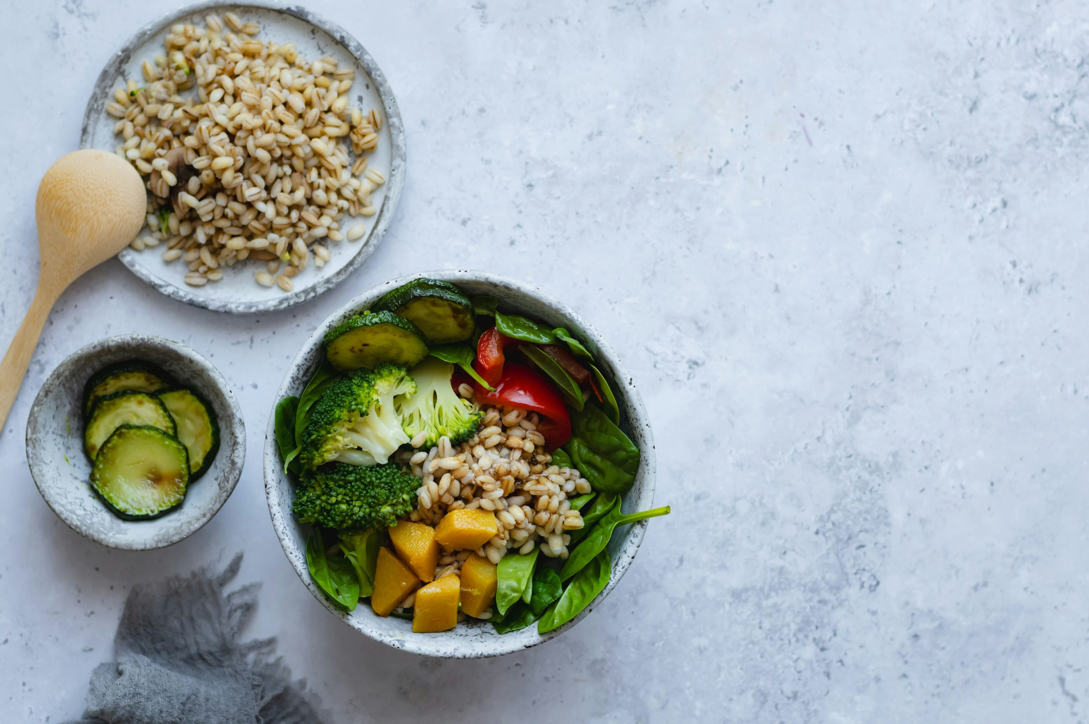
Ο ρόλος των φυτικών ινών στη ρύθμιση του Σακχαρώδη Διαβήτη
Επιβραδύνουν την απορρόφηση της γλυκόζης
Βελτιώνουν την ευαισθησία στην ινσουλίνη
Συμβάλλουν στον κορεσμό & τη διαχείριση του βάρους
Μειώνουν τον κίνδυνο καρδιαγγειακών παθήσεων
Βελτιώνουν την πέψη & προλαμβάνουν τη δυσκοιλιότητα

Slide 49
Προκλήσεις που αντιμετωπίζει ένας ηλικιωμένος με διαβήτη στην καθημερινή του διατροφή –Τρόποι αντιμετώπισης
1. Μειωμένη όρεξη & αλλαγές στον μεταβολισμό
Λύση: Μικρά και συχνά γεύματα με θρεπτικά τρόφιμα, όπως γιαούρτι, ξηροί καρποί, αυγά, φρούτα με χαμηλό γλυκαιμικό δείκτη.
2. Δυσκολία στη μάσηση & κατάποση
Λύση: Επιλογή μαλακών τροφών (μαγειρεμένα λαχανικά, σούπες, πουρές οσπρίων, βρώμη).
3. Οικονομικοί περιορισμοί
Λύση: Οικονομικός προγραμματισμός γευμάτων, επιλογή θρεπτικών αλλά οικονομικών τροφών όπως όσπρια, αυγά, λαχανικά εποχής.

Slide 50
Προκλήσεις που αντιμετωπίζει ένας ηλικιωμένος με διαβήτη στην καθημερινή του διατροφή –Τρόποι αντιμετώπισης
4. Μειωμένη κινητικότητα & δυσκολία στην προετοιμασία γευμάτων
Λύση: Υποστήριξη από οικογένεια ή κοινωνικές δομές (π.χ. προγράμματα "Βοήθεια στο Σπίτι").
5. Μειωμένη αίσθηση γεύσης & οσμής
Λύση: Χρήση φυσικών καρυκευμάτων (ρίγανη, κανέλα, λεμόνι) για ενίσχυση της γεύσης χωρίς επιπλέον αλάτι ή ζάχαρη.
6. Δυσκολία στην τήρηση διατροφικού προγράμματος
Λύση: Δημιουργία σταθερού προγράμματος γευμάτων, υπενθυμίσεις από συγγενείς ή φροντιστές.

Slide 51
Προκλήσεις που αντιμετωπίζει ένας ηλικιωμένος με διαβήτη στην καθημερινή του διατροφή –Τρόποι αντιμετώπισης
7. Παρενέργειες από φάρμακα
Ορισμένα φάρμακα μπορεί να επηρεάσουν τα επίπεδα γλυκόζης ή την απορρόφηση θρεπτικών συστατικών.
Λύση: Συμβουλή γιατρού ή διαιτολόγου για προσαρμογή της διατροφής ανάλογα με τη φαρμακευτική αγωγή.

Slide 52
Τrans λιπαρά
Τα trans λιπαρά (ή trans λιπαρά οξέα) είναι ένας τύπος ανθυγιεινών λιπαρών που προκύπτουν κυρίως από τη βιομηχανική επεξεργασία των φυτικών ελαίων. Δημιουργούνται μέσω μιας διαδικασίας που ονομάζεται υδρογόνωση, κατά την οποία το υδρογόνο προστίθεται στα φυτικά έλαια, κάνοντάς τα πιο στερεά και ανθεκτικά στη θερμότητα.

Slide 53
Τrans λιπαρά
🔹Κίνδυνοι για την υγεία
🚨 Αυξάνουν την "κακή" χοληστερόλη (LDL) και μειώνουν την "καλή" (HDL)
🚨 Αυξάνουν τον κίνδυνο καρδιαγγειακών παθήσεων (έμφραγμα, εγκεφαλικό)
🚨 Συνδέονται με την παχυσαρκία & τον διαβήτη τύπου 2
🚨 Προκαλούν φλεγμονές στο σώμα (καρδιακά νοσήματα- αρθρίτιδες)
🚨 Αυξάνουν τον κίνδυνο νευρολογικών παθήσεων (Αλτσχάιμερ)
Γι’ αυτό, πολλές χώρες έχουν περιορίσει ή απαγορεύσει τα trans λιπαρά σε τρόφιμα!

Slide 54
Τrans λιπαρά
Υγιεινές εναλλακτικές λιπαρών
Αντί για trans λιπαρά, προτίμησε:
✔ Ελαιόλαδο 🍈
✔ Ωμούς ξηρούς καρπούς 🥜
✔ Αβοκάντο 🥑
✔ Λιπαρά ψάρια (σολομός, σαρδέλες) 🐟
✔ Ταχίνι & φυστικοβούτυρο 🥄

Slide 55
Λόγοι υδρογόνωσης των φυτικών ελαίων
1.Αυξημένη διάρκεια ζωής 🏪
2.Καλύτερη υφή & σύσταση.
3. Αντοχή στις υψηλές θερμοκρασίες 🔥
4. Χαμηλότερο κόστος 💰

Slide 56
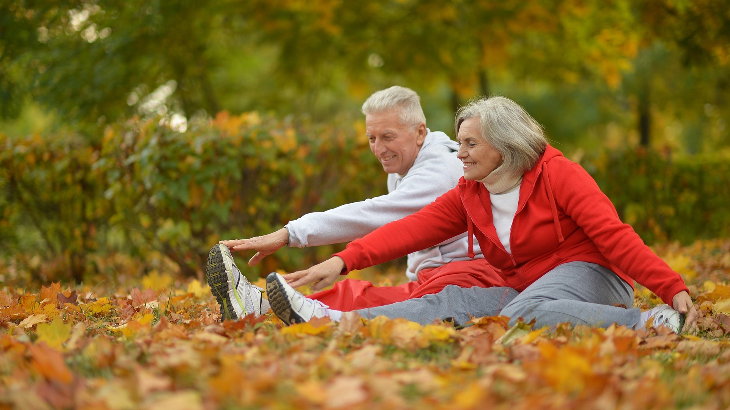
Σωματική άσκηση
Η σωματική άσκηση είναι ζωτικής καθώς συμβάλλει:
στη ρύθμιση του σακχάρου στο αίμα
στη βελτίωση της καρδιαγγειακής υγείας
στην ενίσχυση της κινητικότητας.

Slide 57
Οφέλη της άσκησης
Βελτιώνει την ευαισθησία στην ινσουλίνη
Συμβάλλει στη ρύθμιση των επιπέδων γλυκόζης στο αίμα
Ενισχύει την καρδιαγγειακή υγεία
Μειώνει τον κίνδυνο πτώσεων βελτιώνοντας την ισορροπία και τη μυϊκή δύναμη
Βοηθά στη διατήρηση υγιούς σωματικού βάρους
Βελτιώνει τη διάθεση και μειώνει το άγχος

Slide 58
Προτεινόμενες ασκήσεις
📌 Αερόβια Άσκηση (30 λεπτά, 5 φορές την εβδομάδα)
Περπάτημα σε σταθερό ρυθμό
Κολύμβηση ή Υδρογυμναστική (ήπια για τις αρθρώσεις)
Ποδηλασία σε στατικό ποδήλατο
📌 Ασκήσεις Ενδυνάμωσης (2-3 φορές την εβδομάδα)
Χρήση ελαφρών βαριδιών ή λάστιχων αντίστασης
Καθίσματα σε καρέκλα για ενδυνάμωση των ποδιών
Άρσεις ποδιών για βελτίωση της σταθερότητας
📌 Ασκήσεις Ισορροπίας και Ευλυγισίας (καθημερινά)
Διατάσεις για τη βελτίωση της κινητικότητας
Ασκήσεις ισορροπίας (όπως στάση στο ένα πόδι για λίγα δευτερόλεπτα)
Γιόγκα ή Ταϊ Τσι, που βοηθούν στη μυϊκή χαλάρωση και στην πρόληψη πτώσεων

Slide 59
Σημαντικές οδηγίες
✔ Ξεκινήστε σταδιακά, με ήπιες κινήσεις
✔ Κάντε προθέρμανση και αποθεραπεία για αποφυγή τραυματισμών
✔ Ενυδατωθείτε επαρκώς
✔ Ελέγξτε το σάκχαρό σας πριν και μετά την άσκηση
✔ Εάν νιώσετε ζάλη, αδυναμία ή αστάθεια, σταματήστε αμέσως και συμβουλευτείτε γιατρό

Slide 60

ΕΥΧΑΡΙΣΤΟΥΜΕ ΠΟΛΥ !!!
Η τροφή σου να είναι το φάρμακό σου και το φάρμακό σου να είναι η τροφή σου.
Ιπποκράτης, 460-370 π.Χ. Έλληνας γιατρός
Το να τρως είναι αναγκαιότητα. Το να τρως έξυπνα είναι τέχνη.
La Rochefoucauld, 1613-1680, Γάλλος συγγραφέας

Slide 61
Πηγές:
Fried LP, et al. Frailty in older adults: evidence for a phenotype. J Gerontol A Biol Sci Med Sci. 2001;56(3):M146-56.
Clegg A, Young J, Iliffe S, Rikkert MO, Rockwood K. Frailty in elderly people. Lancet. 2013;381(9868):752–62.
British Geriatrics Society. Fit for Frailty – Consensus best practice guidance. (2014)
ESPEN Guidelines on Clinical Nutrition in Diabetes, 2020. Official ESPEN Journal (Clinical Nutrition)
https://www.iatriko.gr/el/disease/sakharodis-diavitis?cl=609
https://pharmacy4cure.gr/blog-el-2/sakkharodis-diabitis-okseies-kai-khronies-epiplokes/
https://endokrinologia.gr/diavitis/diavitis-typou-2/
https://www.endocrine.gr/type1/
https://www.kostasbalabanis.gr/
https://www.metropolitan-general.gr/el/blog/140
https://www.grandmama.gr/a/49/o-sakharodis-diavitis-stin-triti-ilikia
https://co-metabolism.gr/diatrofi-stin-triti-ilikia/
https://dkdiet.gr
https://openurl.ebsco.com/
http://srv54.mednet.gr/archives/2022-6/pdf/751.pdf

